Slide 1

Hálózattervezési és kivitelezési vizsgaremek (Szálkapari Zrt.) Video dokumentáció

Slide 2
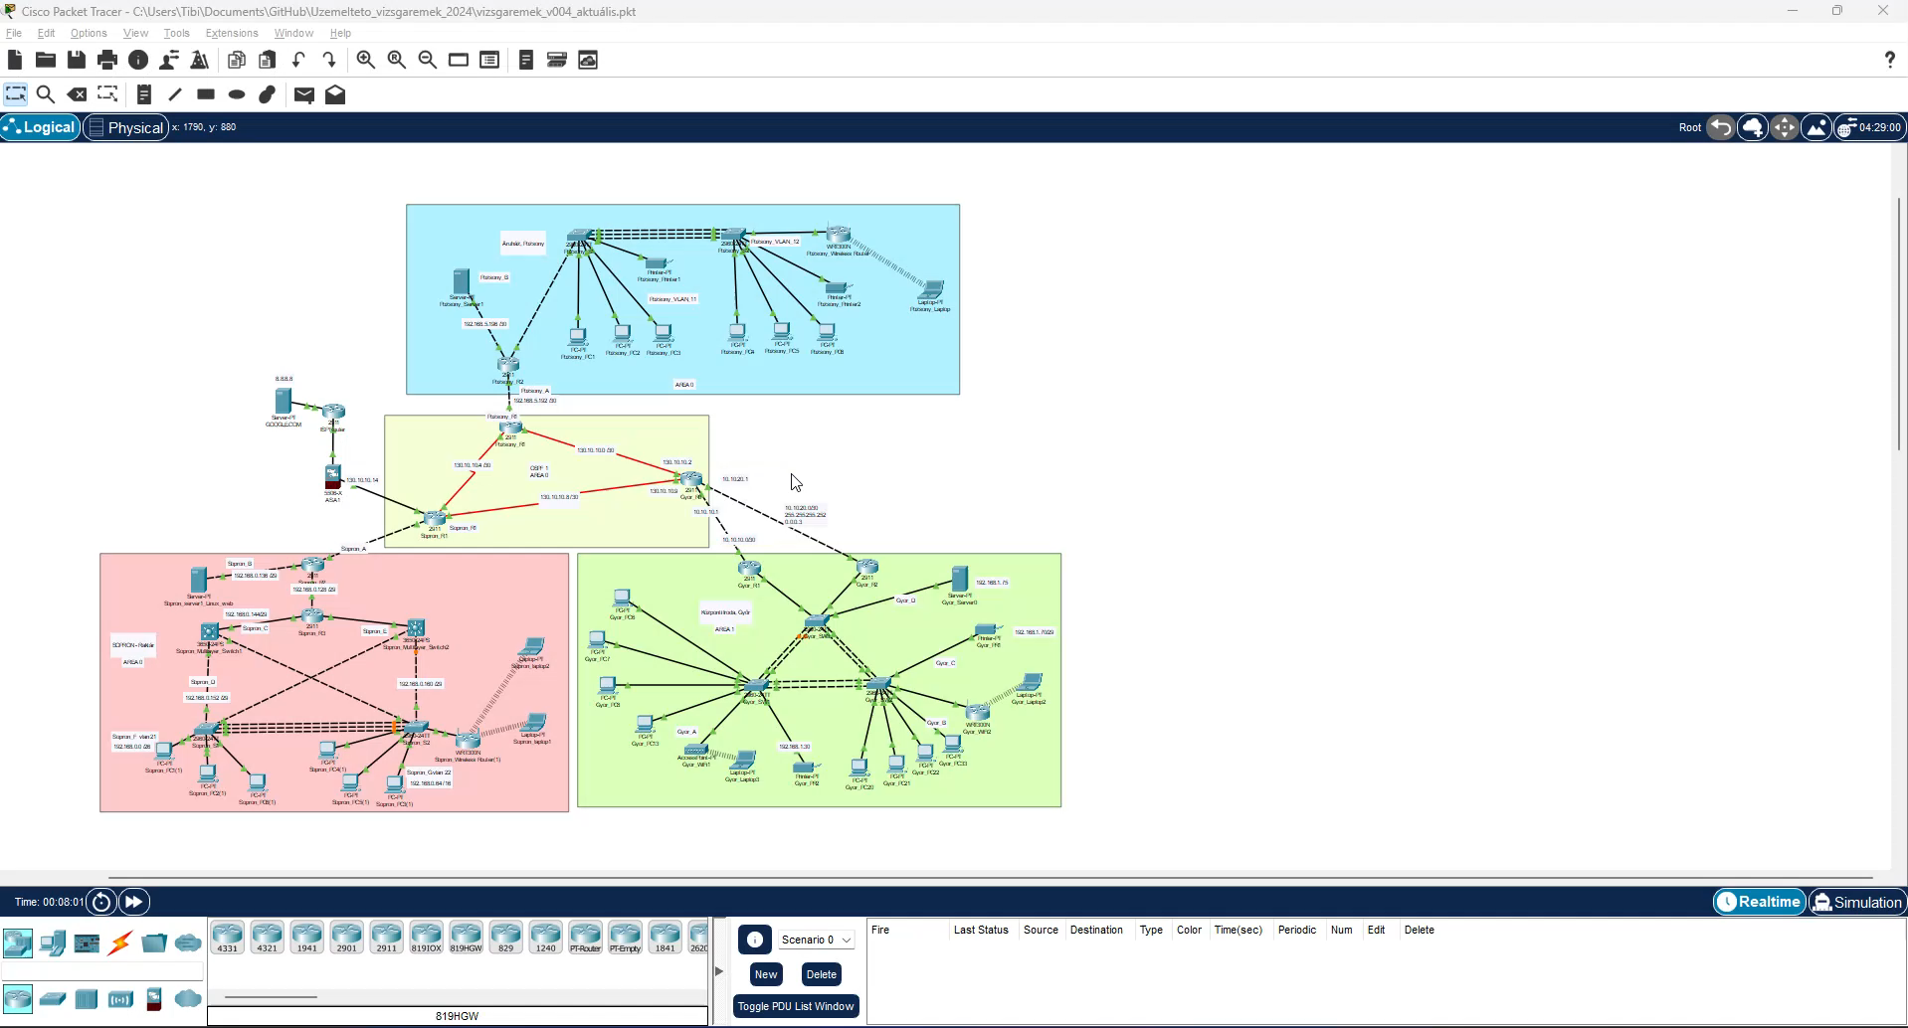
pt-80port-acl-tilt-demo.mp4

Slide 3

pt-tracert-demo.mp4

Slide 4
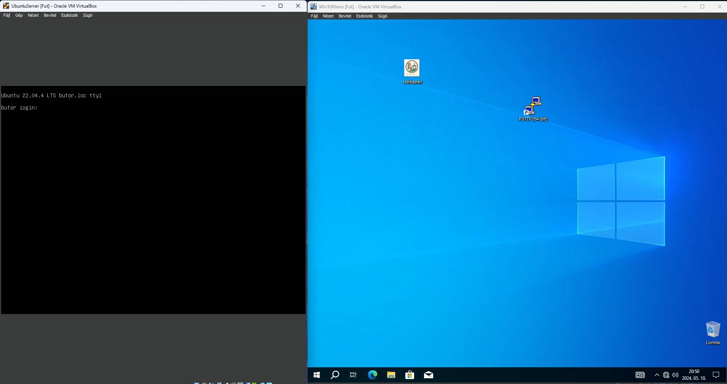
ssh-smb-apache-demo.mp4

Slide 5
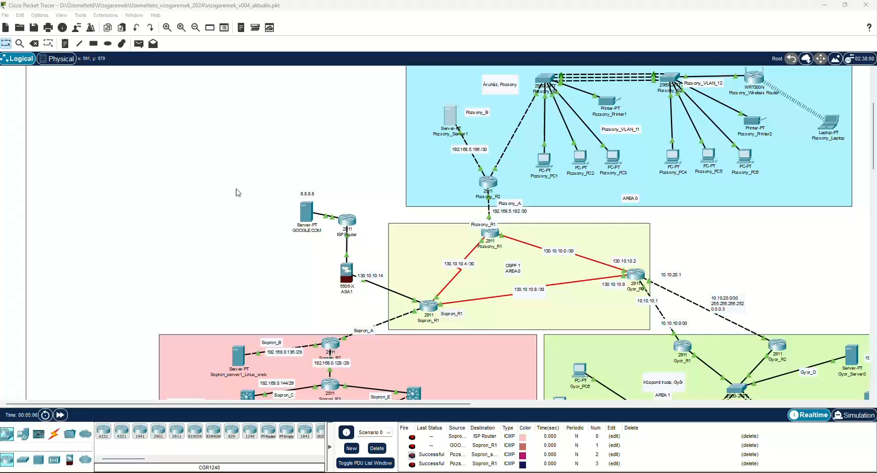
vpn_teszt.mp4

